Slide 1
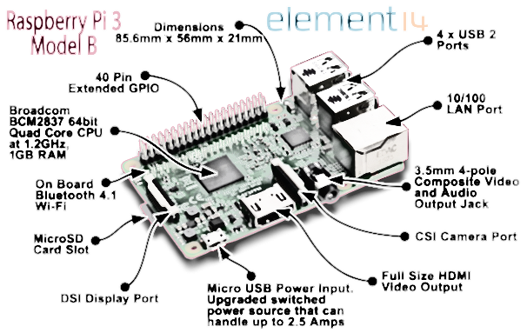

Slide 2
Elektronik- og softwareudvikling i praksis 1
29. og 30. november 2017

Slide 3
Praktiske forhold på Teknologisk Institut
Morgenmad fra kl. 8
Kursusdag start kl. 8.45
Kaffepause kl. 10
Frokost kl. 12
Kaffepause kl. 14
Kursusdag slut kl. 16

Slide 4
Kursusprogram
********** Dag 1 – slutter kl. 16
Kl. 9.00 Introduktion, bordet rundt med soft- og hardware niveau og Teknologisk Institut
Kl. 9.30 Raspberry PI og installation (installation er udført)
Kl. 10.00 Setup af netværk
Kl. 10.15 Øvelse – check installation
Kl. 11.00 GPIO - Setup og Output
Kl. 12.00 Frokost Kl. 13.00 Øvelse – blink med lysdiode
Kl. 14.00 WiringPi – godt at kende
Kl. 14.30 Python
********** Dag 2 – slutter kl. 16
Kl. 8.45 Python og GPIO
Kl. 9.30 Ohm’s lov på 12 måder
Kl. 9.45 Modstande
Kl. 10.00 Dioder
Kl. 10.05 Transistorer
Kl. 10.10 Øvelse – Lav en Touch Contact
Kl. 11.00 MCP3202 – 12bits ADC
Kl. 12.00 Frokost
Kl. 13.00 LM35 – temperaturføler
Kl. 13.10 Lysmåler
Kl. 13.20 Øvelse – mål forsyningsspænding til ADC
Kl. 14.00 Øvelse – opret htmlside til visning af temperatur
Kl. 15.45 Teori - forbind relæ til Raspberry PI GPIO
Kl. 15.50 CASES – eksempler på brug af Raspberry PI

Slide 5
Lars Hansen, Elektroniktekniker / Elektronikmekaniker fra NBI
Udviklingskonsulent på Teknologisk Institut Energieffektivisering & ventilation Energi og klima
Projekter med Raspberry PI:
Dataopsamling (Temperatur, Luftflow med ultralyd, Energi måling på el og væske, generelt IO board V og I, solceller i EFH)
Udvikling af Prototyper til kunder og F&U projekter (Styring til hybridventilation)
Drone med Navio2 og google cloud VM

Slide 6
Teknologisk Institut
Godkendte Teknologiske Serviceinstitutter
Nøgletal for Teknologisk Institut i 2015
• Omsætning, mio. kr.: 1.018 • Kommerciel omsætning, mio. kr.: 671 • FoU-indsats, mio. kr.: 229 • Resultatkontrakter, mio. kr.: 118 • Medarbejdere: 1004
Teknologisk Institut udvikler og formidler teknologiske fremskridt til gavn for dansk erhvervsliv og samfundet i øvrigt og har hvert år mere end 15.000 virksomheder som kunder. Teknologisk Instituts aktiviteter er samlet i otte divisioner: Byggeri og anlæg, Energi og Klima, Erhvervsudvikling, Life Science, Danish Meat Research Institute, Materialer, Produktion og Økonomi.

Slide 7
Teknologisk Instituts kompetencer
Byggeri og anlæg
Certificering og kontrol
Energi og klima
Erhvervsudvikling samt iværksætteri
Fødevareteknologi
Industriel produktion og udvikling
Materialer
Kemi og bioteknologi
Prøvning, kalibrering og måling
Transport og logistik
Miljø, arbejdsmiljø og sundhed
Slagteriteknologi
Robotteknologi
Internationalt Center

Slide 8
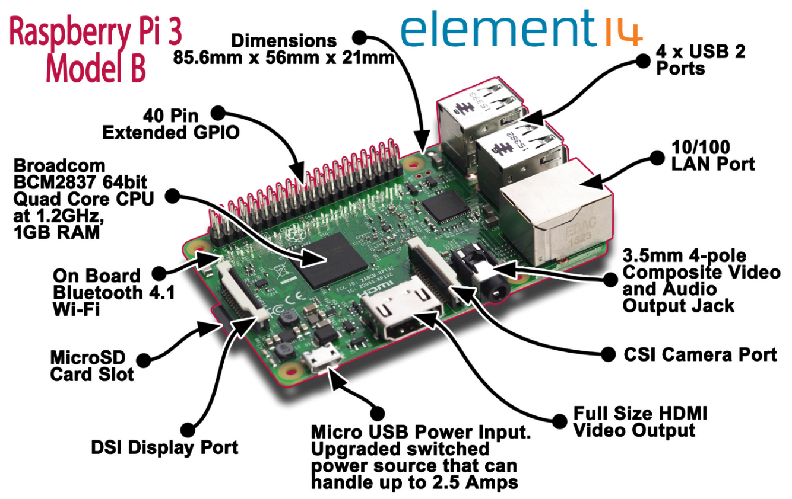
Raspberry Pi
https://da.wikipedia.org/wiki/Raspberry_Pi

Slide 9
Installation af Raspbian på SD kort
Raspbain
https://www.raspberrypi.org/downloads/raspbian/
Win 32 Diskimager – skriver til SD-kort
https://sourceforge.net/projects/win32diskimager/
Ovenstående er foretaget på SD kort - til kursusdagene

Slide 10
Øvelse
Tænd for Raspberry Pi
Som root (sodu):
Installere Midnigth Commander via ”apt install mc”
Installere python3.x via ”apt install python3.x”, check ”pythonX –version”
I en terminal, apt update; apt upgrade
Forbind til netværk…….
Check via Python2 (IDLE) og Python3 (IDLE)

Slide 11
Øvelse
https://www.geany.org/
Kør geany (som root)
1. testprogram i Python:
print (2+2)
print (‘Hello World’)
Installere geany via ”apt install geany”

Slide 12
Øvelse
Installere Apache2 (web server)
Test via browser – http://localhost
I /var/www/html – skriv
git clone http://github.com/tillars/kursus1
Test via browser – http://localhost/kursus1/temp1.html

Slide 13
Html fil (HyperText Markup Language ):
<!DOCTYPE html>
<html>
<META HTTP-EQUIV="refresh" CONTENT="10">
<body>
<font color="black">
<h1>Temperatur: </h1>
</font>
<font color="blue">
<p>Temp =< 28 °C</p>
</font>
<font color="red">
<p>Temp > 28 °C</p>
</font>
</body>
</html>

Slide 14
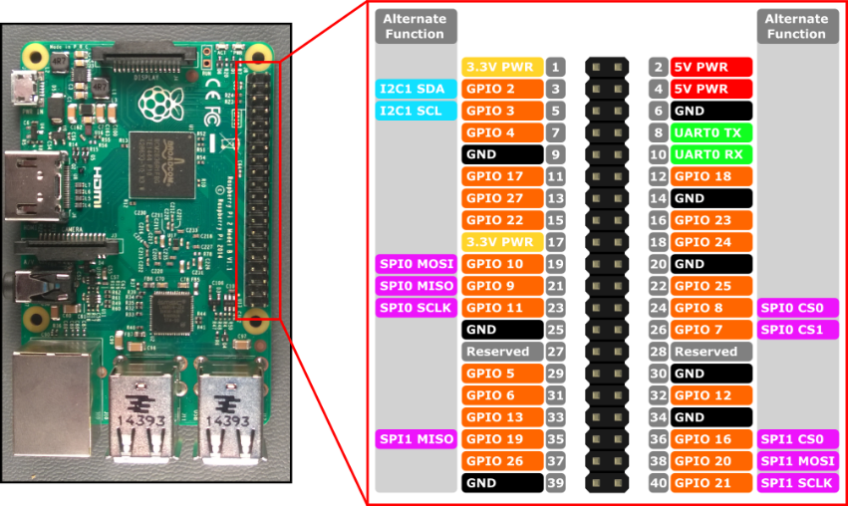
GPIO

Slide 15
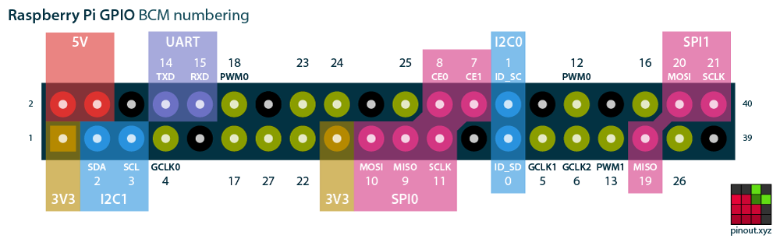
https://pinout.xyz/#
http://www.mosaic-industries.com/embedded-systems/microcontroller-projects/raspberry-pi/gpio-pin-electrical-specifications

Slide 16
Setup board og test
raspi-config
SPI enable
raspi-gpio help
raspi-gpio get
raspi-gpio set 17 op #(output)
raspi-gpio set 17 dh #(drive high)
raspi-gpio set 17 dl #(drive low)

Slide 17
Øvelse
Forbind lysdiode til Raspberry og kør ovenstående test igen
!!! Hvad med seriemodstand til dioden og hvor mange mA skal der løbe igennem lysdioden?

Slide 18
WiringPi
Installere WiringPi
http://wiringpi.com/download-and-install/
(python wrapper)
http://raspi.tv/how-to-install-wiringpi2-for-python-on-the-raspberry-pi#install
Test
http://raspi.tv/2013/how-to-use-wiringpi2-for-python-on-the-raspberry-pi-in-raspbian

Slide 19
Python
Guides online
https://docs.python.org/3/tutorial/index.html
https://docs.python.org/3/reference/index.html
http://www.cs.put.poznan.pl/csobaniec/software/python/py-qrc.html
https://www.programiz.com/python-programming#learn-python-tutorial
*** http://www.tutorialspoint.com/python/ ***

Slide 20
Python
Designer https://en.wikipedia.org/wiki/Guido_van_Rossum
Er et af de mest brugte scripting sprog og sproget med stor fremtid
Simpelt af lære, simpelt at kode i, overskuelig syntaks, relativt nemt at læse efter kodning (koden skal jo være selvdokumenterende)
Et dynamisk typesystem, automatisk spildopsamling (garbage collection)
Et metasprog, der muliggør kodning i flere stilarter, herunder
Objektorienteret, funktionalsprog, …så derfor, tænk før kodning!!!

Slide 21
Python - variabler
Tal (Tutorialspoint side 71)
Strenge (Tutorialspoint side 76)
Lister (Dynamiske, Tutorialspoint side 124)
Tuples (Read only, Tutorialspoint side 141)
Dictionary (Key, value, Tutorialspoint side 151)

Slide 22
Øvelse – hukommelse og variabler
print ('*************')
a = 10
print (a)
print (id(a))
b = a
print (b)
print (id(b))
b = 11
a = 11 #Sæt herefter til 12
print (a)
print (id(a))
print (b)
print (id(b))
print ('*************')

Slide 23
Hvad sker der her?
a = 1
print (id(a))
a += 2
print (id(a))
b = int(a)
print (a)
print (b)
print (id(a))
c = "2"
print (int(c) + a)
print (c + str(a))

Slide 24
Hvad sker der her?
list1 = ['t1', 't2', 1000, 2000];
print (list1[0])
print (list1)
print (list1[0] + list1[1])
print (list1[2] + list1[3])
print (type(list1[0]))
print (type(list1[3]))

Slide 25
Hvad sker der her?
list1 = ['t1', 't2', 1000, 2000];
print (list1[0])
print (list1)
print (list1[0] + list1[1])
print (list1[2] + list1[3])
print (type(list1[0]))
print (type(list1[3]))
list1[0] = 't10'
print (list1[0])
tup1 = ('t1', 't2', 1000, 2000);
print (tup1[0])
print (tup1)
tup1[0] = 10
print (tup1[0])

Slide 26
Hvad sker der her?
dict = {'Name': 'Zara', 'Age': 7, 'Class': 'First'};
print ("dict['Name']: ", dict['Name']);
print ("dict['Age']: ", dict['Age']);
print ("dict['Class']: ", dict['Class']);

Slide 27
Python operators
Tutorialspoint side 30

Slide 28
Python beslutninger
Tutorialspoint side 47

Slide 29
Python Loops
Tutorialspoint side 54

Slide 30
Python functions
Tutorialspoint side 192
Eksempelvis
print
inp = int(input(‘Indskriv et tal: ’))

Slide 31
Python moduler
Tutorialspoint side 204

Slide 32
Python filer
Tutorialspoint side 211

Slide 33
Python exeptions
Tutorialspoint side 248
BaseException:
https://docs.python.org/3/library/exceptions.html

Slide 34
Python klasser og objekter
Tutorialspoint side 260
Øvelse
Opret en person1 klasse som indeholder fornavn og kan printe fornavn
Opret en person2 klasse som kan det samme som person1, men herudover skal person2 indeholde efternavn. Udvid med print metode som kan printe begge navne.

Slide 35
GPIO test
import wiringpi
import time
print (2+2)
print ("Hello World")
print (wiringpi.piBoardRev())
wiringpi.wiringPiSetup()
#pinMode pin, in/out (0=in 1=out)
wiringpi.pinMode(0, 1)
loop = 0
while (loop < 20):
wiringpi.digitalWrite(0, 0)
time.sleep(2)
wiringpi.digitalWrite(0, 1)
time.sleep(2)
loop = loop + 1
print (loop)

Slide 36
GPIO – wiringPi Links
Pins
http://wiringpi.com/pins/special-pin-functions/
SPI
http://wiringpi.com/reference/spi-library/

Slide 37
GPIO SPI
https://da.wikipedia.org/wiki/Serial_Peripheral_Interface-bus

Slide 38
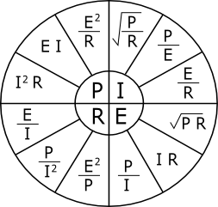
Ohm’s lov på 12 måder
E = Volt [V]
R = Modstand [Ohm]
I = Strøm [A]
P = Effekt [W]

Slide 39
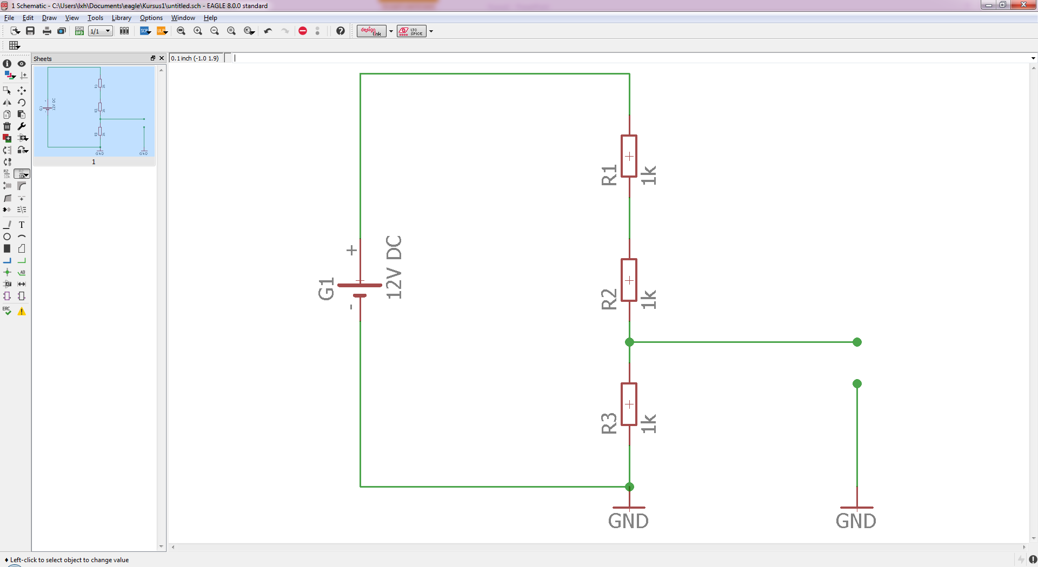

Slide 40
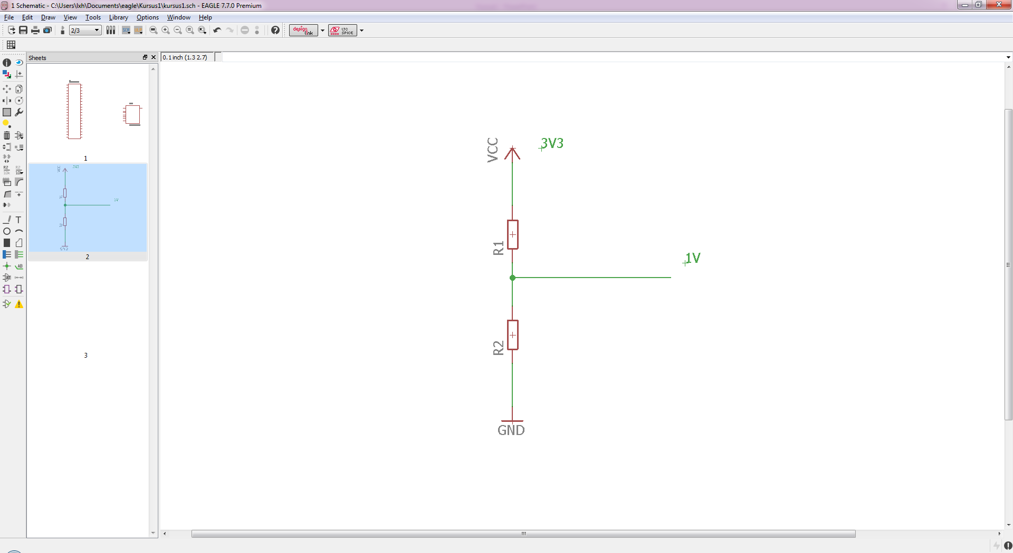

Slide 41
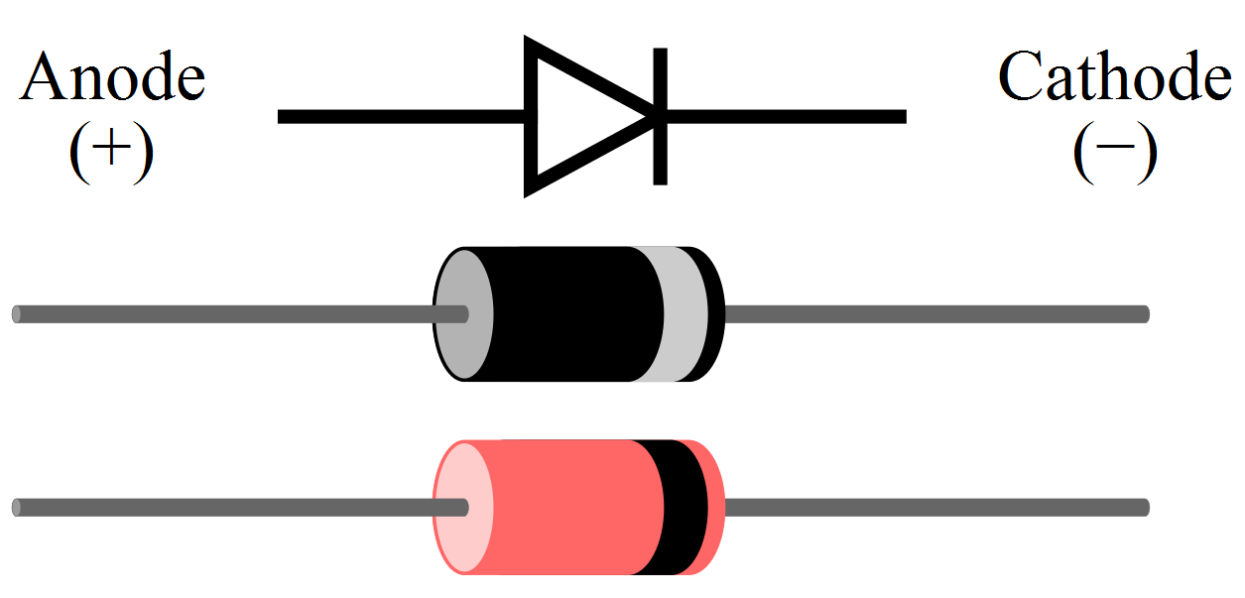
Diode

Slide 42
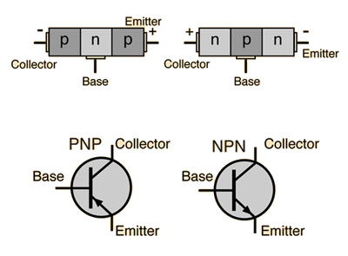
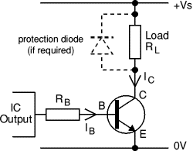
Transistor

Slide 43

Øvelse
Design og opbyg en Touch Contact
Forbind kredsløbet til Raspberry Pi og aflæs via Python program eller raspi-gpio

Slide 44
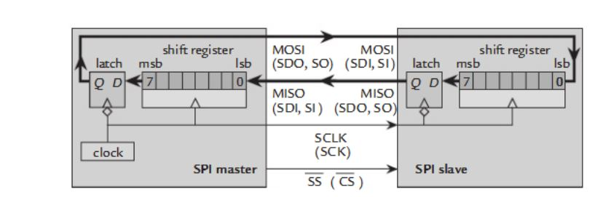
MCP3202 og Raspberry Pi - diagram

Slide 45
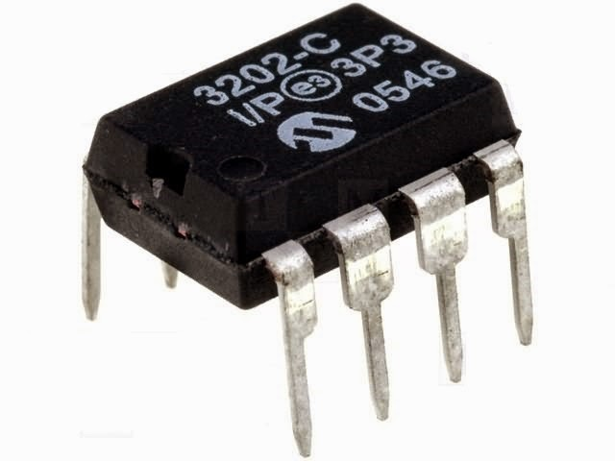
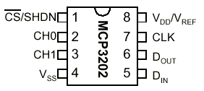
MCP3202
2.7V Dual Channel 12-Bit A/D Converter
with SPI Serial Interface

Slide 46
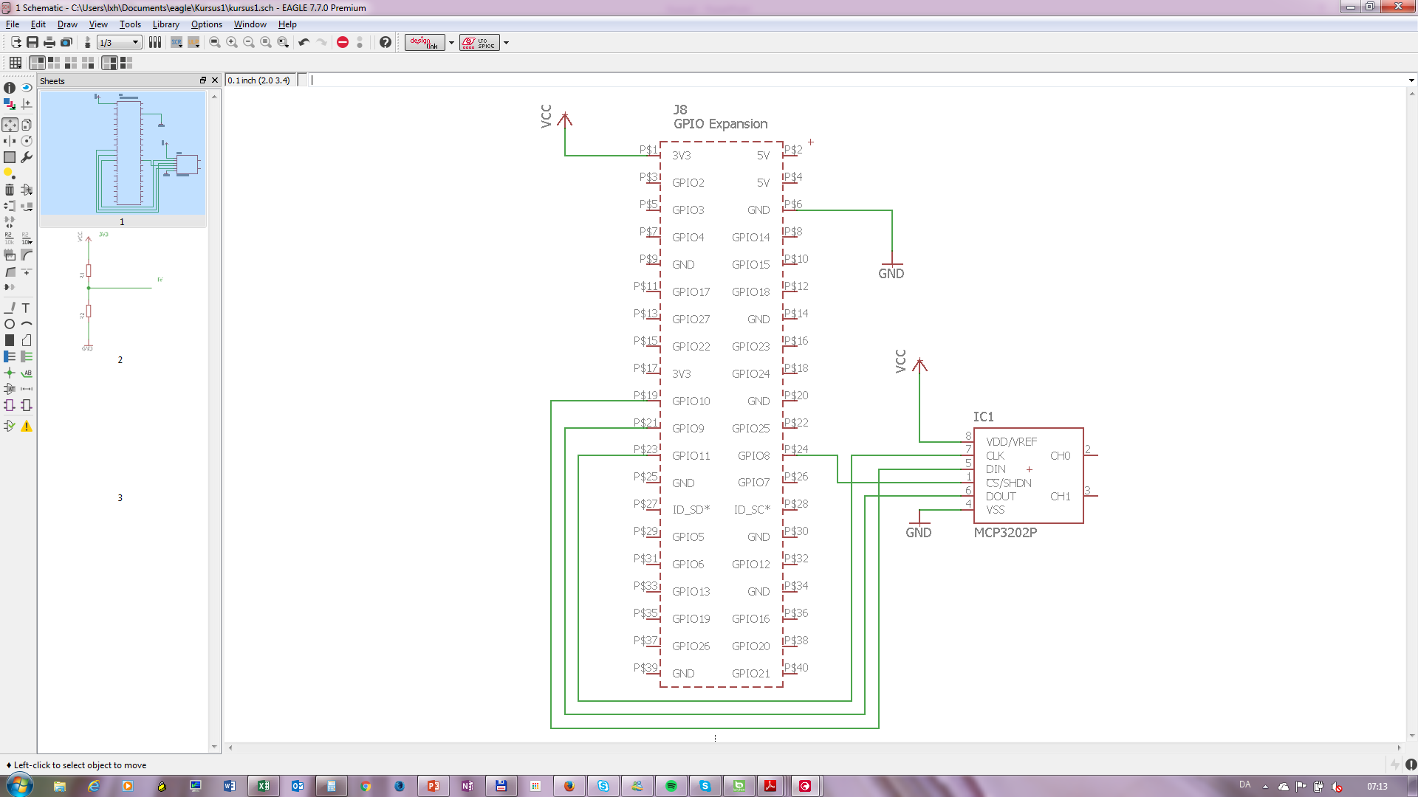
Øvelse – forbind MCP3202 til Raspberry

Slide 47
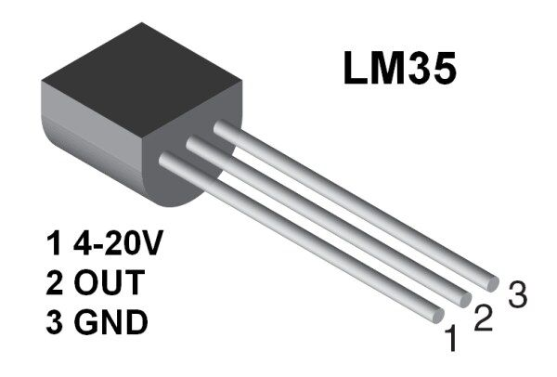
LM35

Slide 48
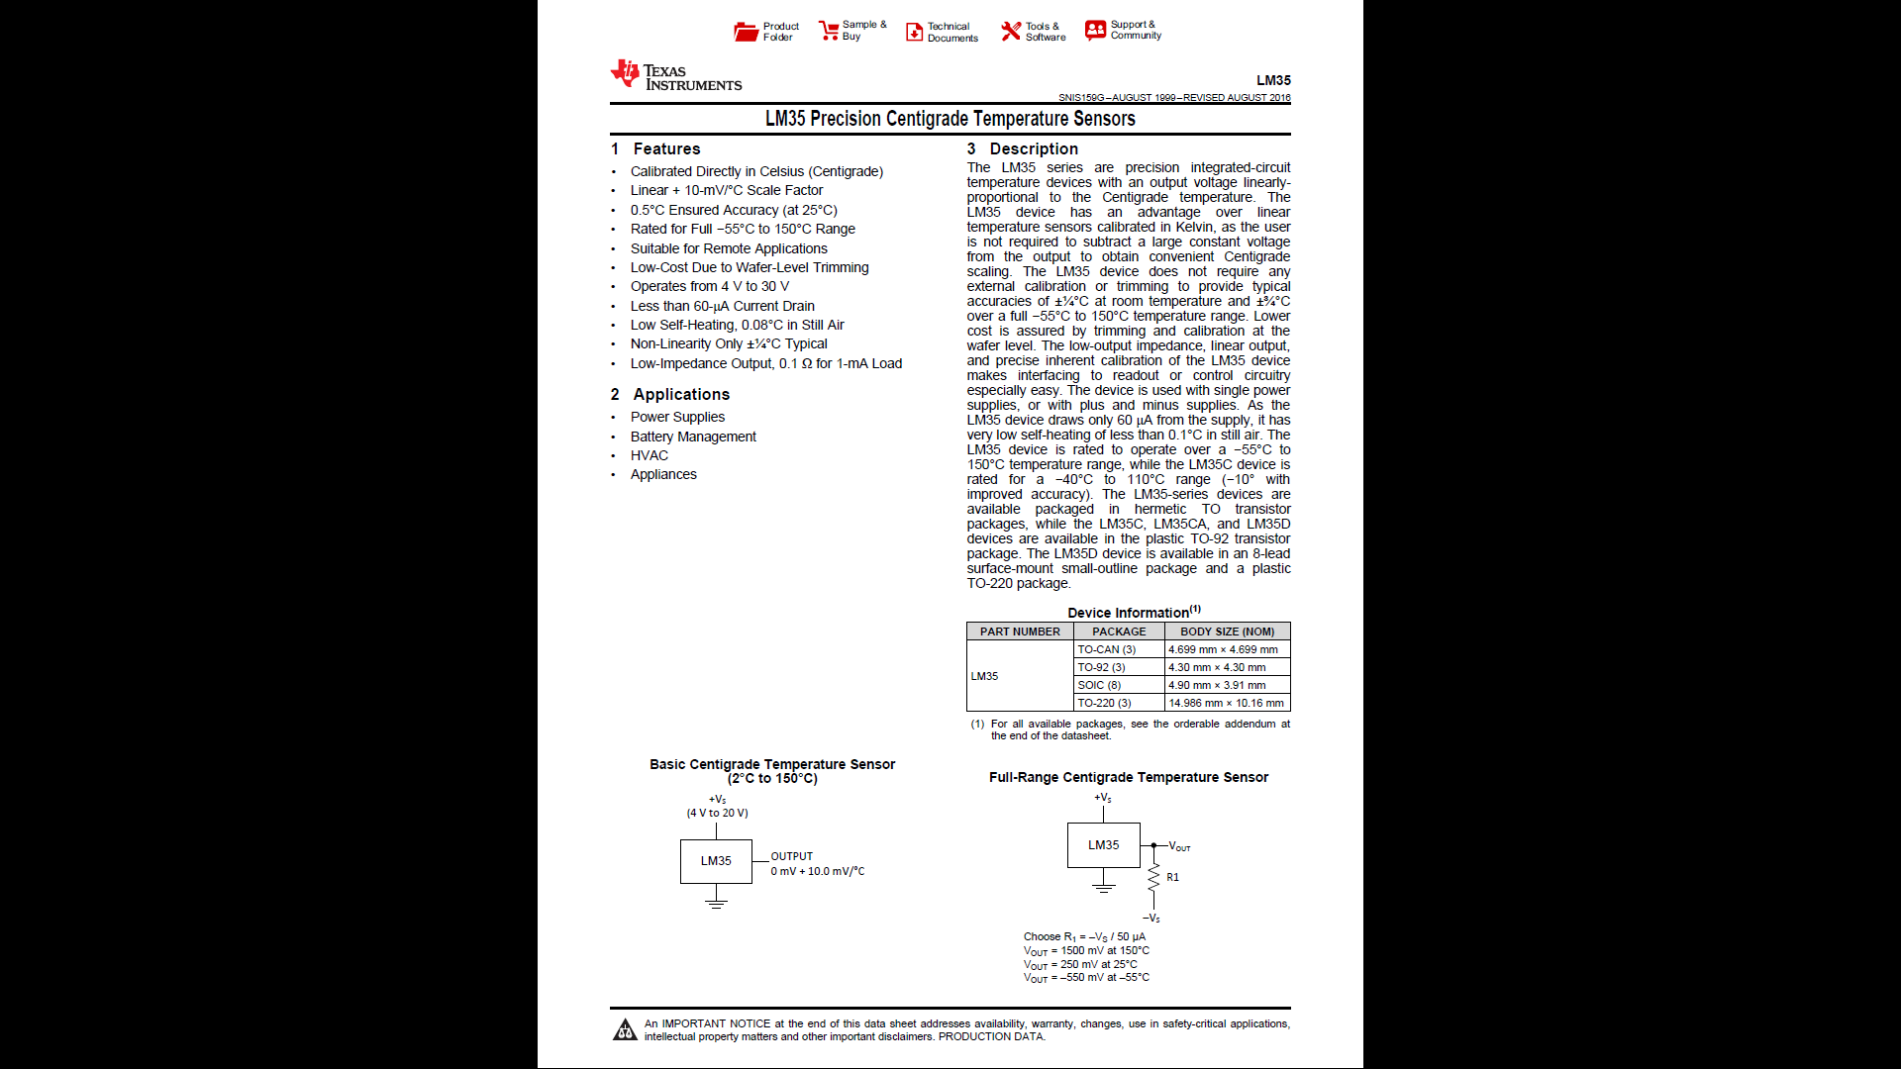

Slide 49
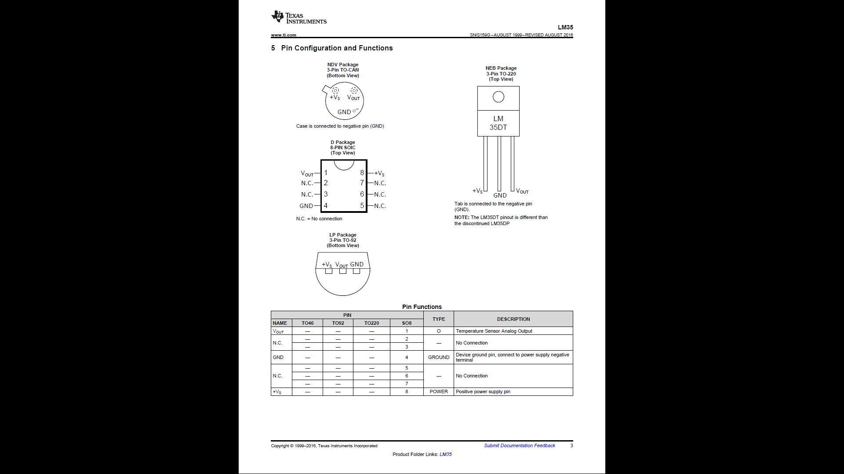

Slide 50
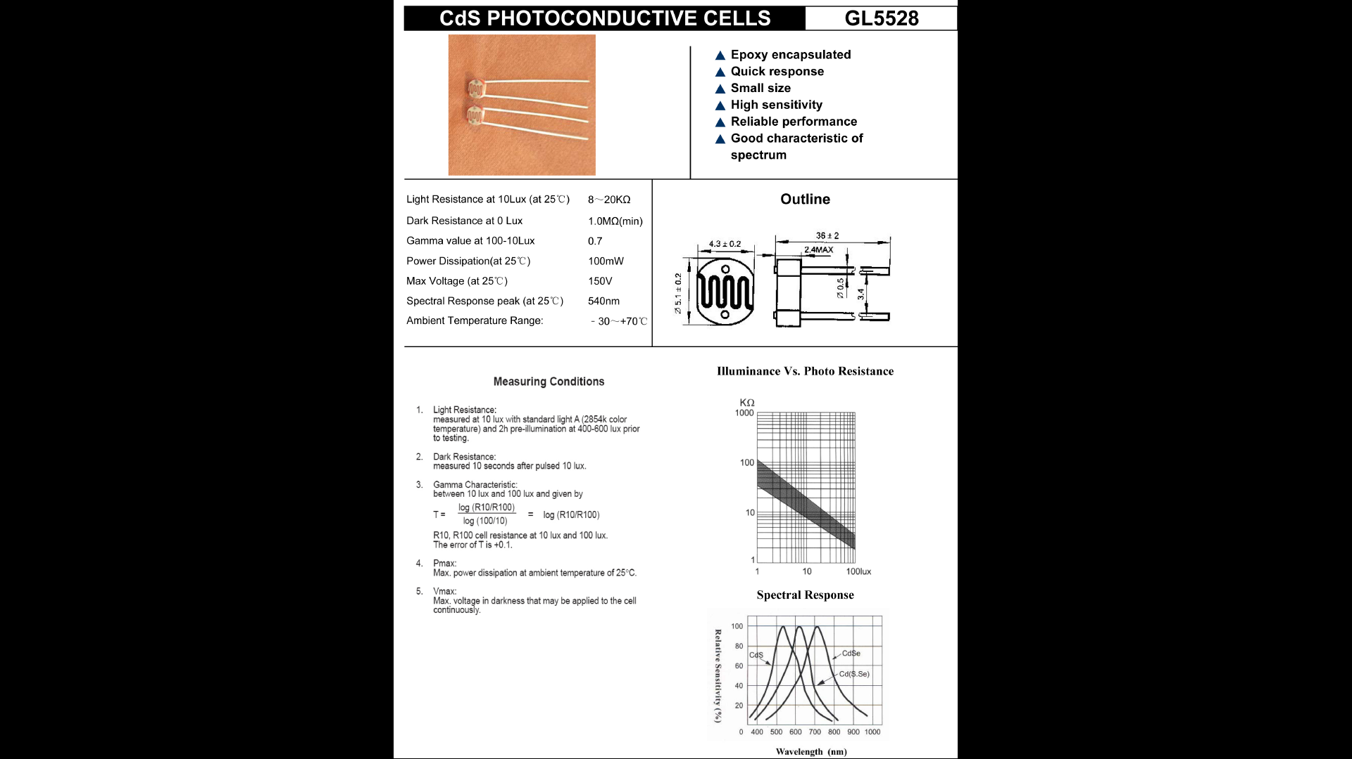
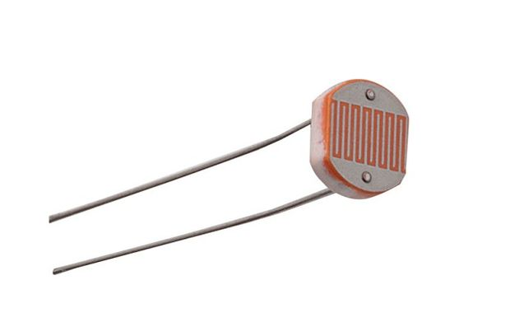

Slide 51
LM35 på channel0
Opgave
Bemærk, LM35 skal forsynes via 5VDC – er det er problem?

Slide 52
Lysmåler på channel1
Opgave
4k8 Ohm og Photoresistor

Slide 53
Mål forsyningsspændingen til MCP3202 på channel1
Opgave
Gem kode fra opgaverne med lm35 og photoresistor
Hjælp, brug modstande til at dele spændingen
Brug Ohm’s lov til udregning af spænding – skriv resultat på skærm
Loop 10 gange, et loop pr. 5. sekund, dvs. i alt 50 sekunder

Slide 54
Temperatur på html-side
Opgave
Python program skal skrive htmlfil i /var/www/html
File 1: temp =< 28 med blå farve
File 2: temp > 28 med rød farve (er der tid så tænd lysdiode)
Brug eksempel på fil fra tidligere
Brug evt. vis_temp.py – tilpas program – start med temperatur som input fra bruger – vi indsætter målt temperatur lidt senere…
Gem fil under /var/www/html/kursus1/index.html
Se evt. ”lokal” file på http://127.0.0.1/kursus1/index.html
Se evt. ”naboens” fil på http://<nabo ip>/kursus1/index.html

Slide 55
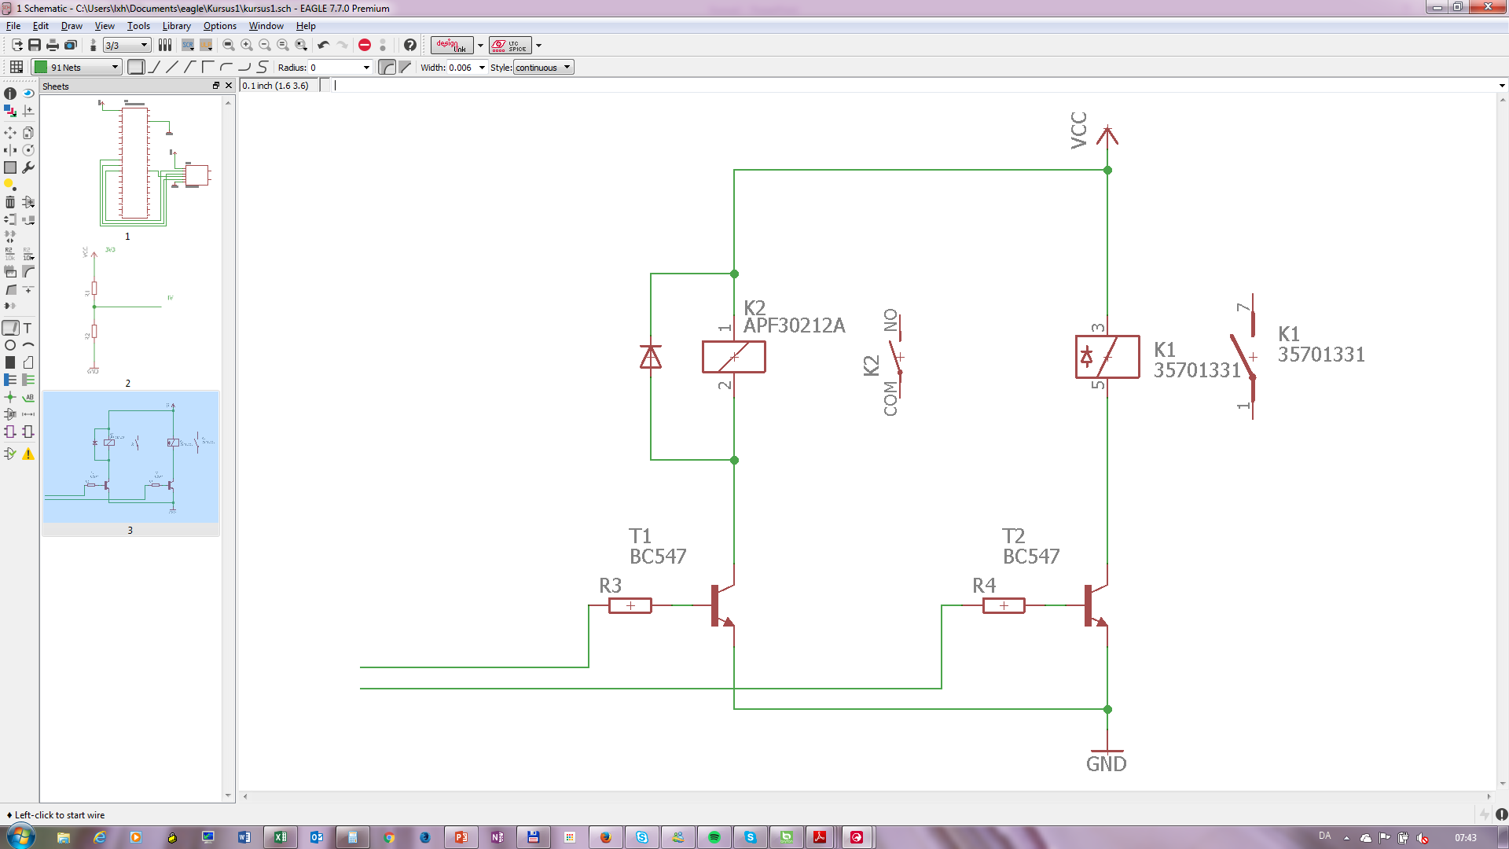
Relæ og Raspberry Pi

Slide 56
Case vedr Ioboard
Diagram
Software til Ioboard
Python software til Raspberry og PC
RS485

Slide 57
Mysql og workbench
apt-get install mysql-server mysql-client
apt-get install mysql-workbench
pip install Pymysql
Test kode i python:
import pymysql
cnx = pymysql.connect(user='root', password='', host='127.0.0.1', database='for_testing', autocommit=True)
cur = cnx.cursor()
cur.execute('INSERT INTO test (name) values ("Tom")')
cur.execute("SELECT * from test")
print(cur.description)
for row in cur:
print(row)
cur.close()
cnx.close()

Slide 58
SSH (Secure Shell) port forwarding og reverse tunnels
Server SSHD og Client SSH skal være installeret og opsat i raspi_config!
Port forwarding:
Eks. fra localhost/browser på localhost/port føres til anden IP
Reverse tunnels:
Eks. fra en anden IP/port til localhost/port

Slide 59
Drone1
Raspberry PI 3
Navio2
Google Cloud VM
Video stream
Online Apache2 server på drone1
Alt forbundet sammen via SSH port forwarding og reverse tunnels

